Slide 1

MapReduce分布式计算框架
主讲人：Josh

Slide 2
MapReduce概念与框架
MapReduce的编程模型
MapReduce的数据类型
目录
案例：实现wordcount
案例：调试wordcount
案例：实现topK
案例：实现Sort

Slide 3
MapReduce的数据类型
Notes:
这一页就是Hadoop概述

Slide 4

MapReduce数据类型
Mapper 和Reducer 过程的伪代码：
map(key, value):
// key: document name; value: text of document
for each word w in value: emit(w, 1)
reduce(key, values):
// key: a word; values: an iterator over counts
result = 0
for each count v in values:
result += v emit(key,result)

Slide 5
MapReduce数据类型
MapReduce将作业的整个运行过程分为两个阶段 :
Map阶段和Reduce阶段
Map阶段由一定数量的Map Task组成：
输入数据格式解析：InputFormat
输入数据处理：Mapper
数据分组：Partitioner

Slide 6
MapReduce数据类型
MapReduce将作业的整个运行过程分为两个阶段 :
Map阶段和Reduce阶段
Reduce阶段由一定数量的Reduce Task组成：
数据远程拷贝
数据按照key排序
数据处理：Reducer
数据输出 格式：OutputFormat

Slide 7
MapReduce数据类型
MapReduce中的数据类型至少有两种用途：
第一个用途，这些类型定义的数据可以被序列化
进行网络传输和文件存储
第二个用途，在shuffle阶段要可以进行大小比较

Slide 8
MapReduce数据类型
Hadoop中
解决第一种方式，采用hadoop的接口Writable
解决 第二种方式，采用Java的接口Comparable
(Hadoop将这两个接口结合提供了WritableComparable接口)
Hadoop提供了很多的内置数据类型，比如：MapWritable, LongWritable, IntWritable, BooleanWritable, ByteWritable, DoubleWritable, FloatWritable, Text, NullWritable等
实现一个UserInfo的自定义数据类型

Slide 9
MapReduce数据类型
用户自定义数据输入格式化器：
数据输入格式(InputFormat)用于描述MR作业的数据输入格式规范
MapReduce框架依赖InputFormat进行输入数据分片以及提供读取分片数据的RecordReader实例对象

Slide 10
MapReduce数据类型
每一个InputFormat类都会有一个对应的RecordReader类，RecordReader类主要作用是将输入数据转换为键值对，传输给mapper阶段的map方法
MapReduce默认的数据输入格式是:
TextInputFormat(LineRecordReader)
除了这个格式器以外，还有：KeyValueTextInputFormat, CombineTextInputFormat, SequenceFileInputFormat, DBInputFormat等

Slide 11
MapReduce数据类型
InputFormat
全称：org.apache.hadoop.mapreduce.InputFormat
方法详解：
getSplits：返回值是分片信息集合
作用：通过分片个数确定mapper的个数，并根据分片
信息中的数据地址信息决定是否采用数据本地化策略
createRecordReader：创建一个具体读取数据并构造key/value键值对的RecordReader实例对象

Slide 12
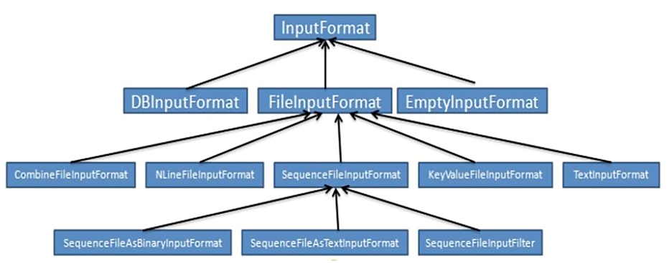
MapReduce数据类型

Slide 13
MapReduce数据类型
RecordReader
全称：org.apache.hadoop.mapreduce.RecordReader
方法详解：
initialize：根据对应的分片信息进行初始化操作
nextKeyValue：判断是否还有下一个key/value键值对
如果有返回true；否则返回false

Slide 14
MapReduce数据类型
RecordReader
全称：org.apache.hadoop.mapreduce.RecordReader
方法详解：
getCurrentKey/getCurrentValue：获取当前key/value键值对
getProgress：获取操作进度信息
close：关闭资源读取相关连接

Slide 15

MapReduce数据类型
FileSplit
全称：org.apache.hadoop.mapreduce.InputSplit
方法详解：
getLength：获取分片长度
getLocations：获取该分片数据对应的位置信息，
确定数据本地化时候有用

Slide 16

MapReduce数据类型
用户自定义数据输出格式化：
数据输出格式(OutputFormat)用于描述MR作业的
数据输出格式规范

Slide 17
MapReduce数据类型
MapReduce框架依赖OutputFormat进行输出路径(输出空间)检测、获取提交job的OutputCommitter实例对象以及提供一个具体定义如何输出数据的RecordWriter实例对象
每一个OutputFormat类都会有一个对应的RecordWriter类，RecordWriter类主要作用是明确定义如何写入以及写入的格式，接收reducer阶段输出的key/value键值对

Slide 18
MapReduce数据类型
MapReduce默认的数据输出格式是:
TextOutputFormat(LineRecordWriter)
除了这个格式器以外，还有
SequenceFileOutputFormat,
DBOutputFormat等

Slide 19
MapReduce数据类型
OutputFormat详解
全称：org.apache.hadoop.mapreduce.OutputFormat
方法详解：
getRecordWriter：创建一个具体写数据的RecordWriter实例
checkOutputSpecs：检测输出空间相关信息，如果检测失败，直接抛出异常
getOutputCommitter：获取一个提交job的committer对象

Slide 20
MapReduce数据类型
OutputFormat详解
全称：org.apache.hadoop.mapreduce.OutputFormat
方法详解：
一般情况下，直接使用FileOutputCommitter对象即可
如果觉得FileOutputCommitter内容比较多，也可以自己实现一个完全为空的类

Slide 21
MapReduce数据类型
RecordWriter详解
全称：org.apache.hadoop.mapreduce.RecordWriter
方法详解：
write：接收reducer阶段产生的输出key/value键值对数据，并将其写出
close：关闭流，进行一些其他操作

Slide 22
知识点小结
MapReduce数据类型

Slide 23
谢谢观看
主讲人：Josh

